Slide 1
শুভেচ্ছা
অনিঃশেষ

Slide 2
উপস্থাপনায়:
পাঠ পরিচিতিঃ
খদিজা খাতুন
সহকারি শিক্ষক
চরকৈলাশ সরকারি প্রাথমিক বিদ্যালয়।
হাতিয়া, নোয়াখালী।
শ্রেণিঃচতুর্থ
বিষয়ঃবিজ্ঞান
সাধারন পাঠঃ খাদ্য
বিশেষ পাঠঃ ভিটামিন এ, বি,সি
সময়ঃ৪৫ মিনিট।

Slide 3
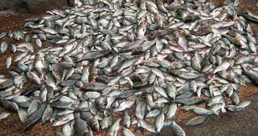
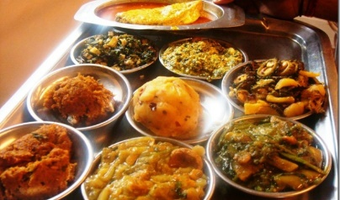
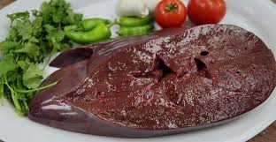
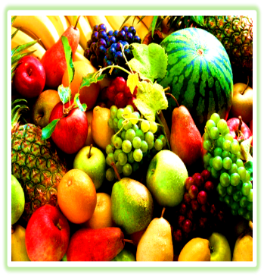
এসো জানি---
হরেক রকম খাবার দিয়ে
কর ভূরি ভোজ
আমিষ আছে ছোট মাছে
খাও যদি রোজ। শর্করা পাবে তুমি
আলু আর ভাতে
তেল মাখা ঝাল মুড়ি
স্নেহ আছে যাতে।। নিরাপদ পানি খাও
ফল প্রতি দিন।
পেয়ে যাবে খনিজ লবণ
সাথে ভিটামিন।।
মাসুমা আকতার

Slide 4
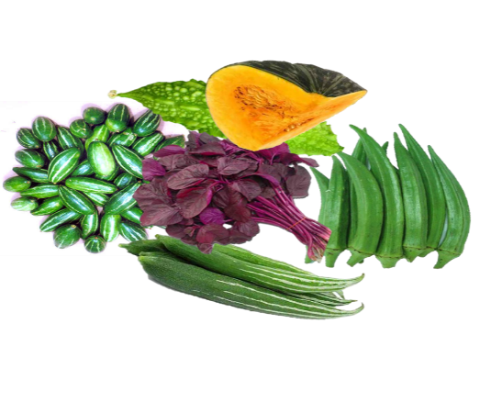
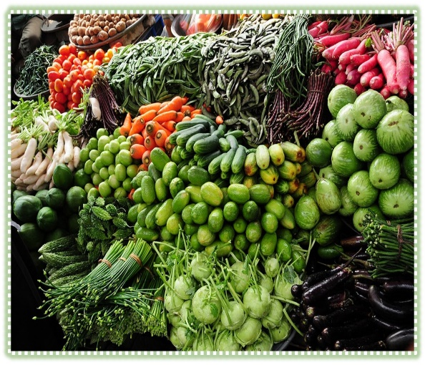
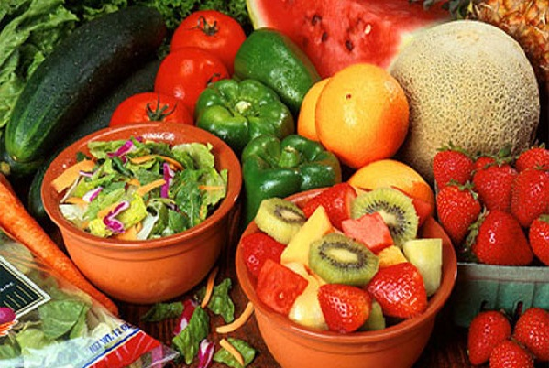
কবিতাটির মূল বিষয়বস্তু কী?
ভিটামিন
আমাদের আজকের পাঠ----
ভিটামিন এ,বি,সি

Slide 5
আচরণিক উদ্দেশ্য:
এই পাঠশেষে শিক্ষার্থীরা---------------------
১.বিভিন্ন ধরনের ভিটামিন শনাক্ত করতে পারবে।
2.ভিটামিনের উৎস, কাজ ও অভাবজনিত রোগের নাম বলতে পারবে।

Slide 6
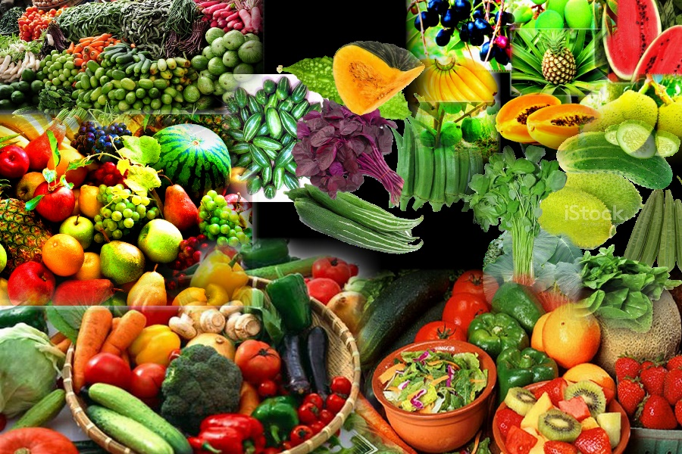
ভেবে বল, তোমরা কেন ভিটামিন যুক্ত খাবার খাবে?
ভিটামিন আমাদের দেহ কর্মক্ষম রাখতে সহায়তা করে।দেহের রোগ প্রতিরোধ ক্ষমতা বৃদ্ধি করে এবং দেহের বৃদ্ধিতে সাহায্য করে। চোখ ও হাড়সহ দেহের বিভিন্ন অঙ্গের কাজ সম্পাদনে সহায়তা করে।

Slide 7
এ
কে
ভিটামিনের
প্রকারভেদ
ই
বি
ডি
সি

Slide 8
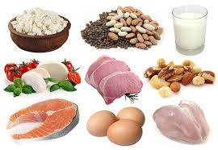
ভেবে বল, এগুলো কোন ভিটামিন যুক্ত খাবার ?
ভিটামিন “বি”কমপ্লেক্স কী?
ভিটামিন “বি” বিভিন্ন ধরনের ভিটামিন নিয়ে গঠিত , তাই একে ভিটামিন “বি”কমপ্লেক্স বলা হয়।

Slide 9
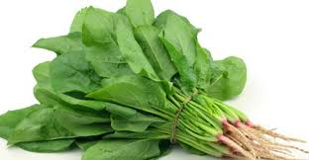
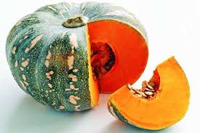
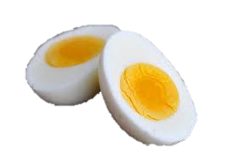
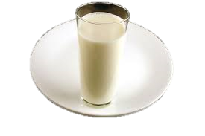
ভিটামিন “এ” যুক্ত খাবারের উৎস
কাজ
অভাবজনিত রোগ
স্বাভাবিক দৃষ্টি শক্তি বজায় রাখে, সুস্থ ত্বক ও দাঁত গঠন এবং রোগ প্রতিরোধ ক্ষমতা বৃদ্ধিতে সহায়তা করে।

Slide 10
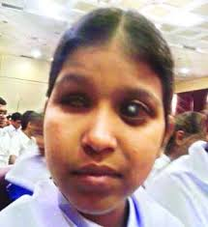
জোড়ায় কাজ: সময়-৫ মিনিট
ছবি দেখে ভেবে বলঃ
কোন ভিটামিনের অভাবে এই রোগ হয়?
এই রোগের নাম কি?

Slide 11
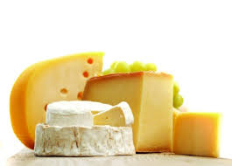
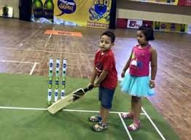
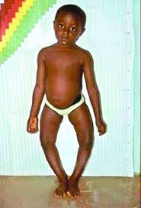
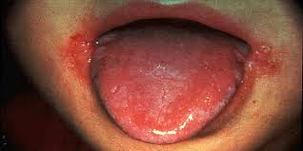
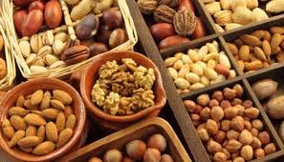
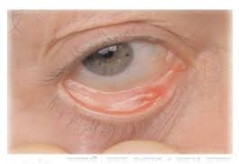
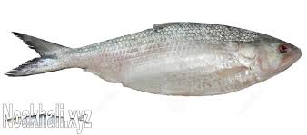
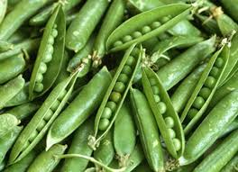
ভিটামিন “বি” যুক্ত খাবারের উৎস
কাজ
অভাবজনিত রোগ
দেহে শক্তি উৎপাদনে সহায়তা করে।
বেরিবেরি,মুখে ও জিভে ঘা, অ্যানিমিয়া বা রক্তশূন্যতা ।

Slide 12
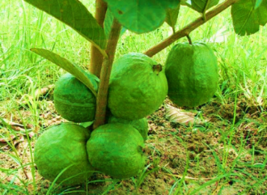
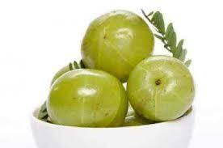
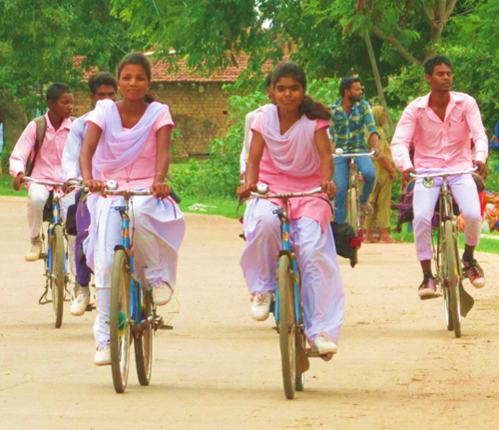
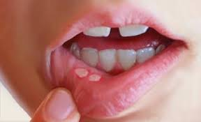
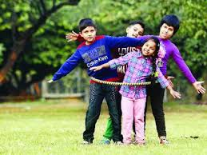
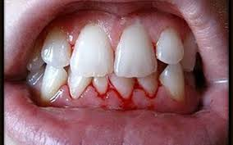
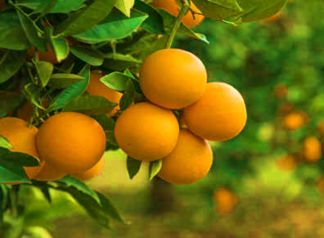
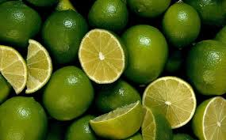
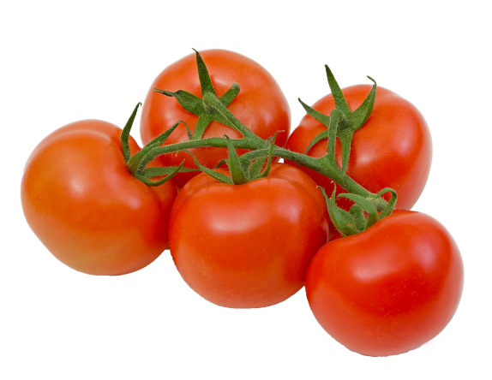
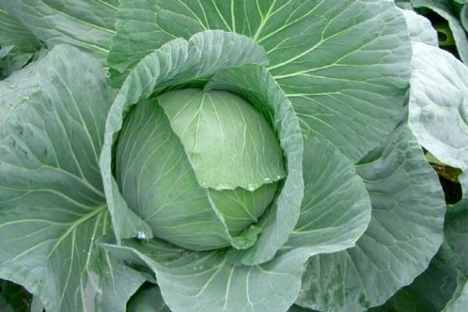
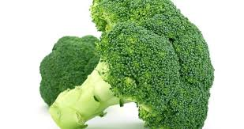
ভিটামিন “সি” যুক্ত খাবারের উৎস
কাজ
অভাবজনিত রোগ
রোগ প্রতিরোধ ক্ষমতা বৃদ্ধি করে ,দেহের বৃদ্ধি সাধন করে এবং দেহকে কর্মক্ষম রাখতে সহায়তা করে।
স্কার্ভি, মাড়ির রোগ

Slide 13
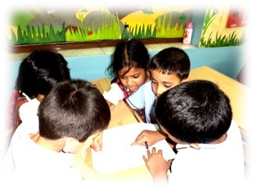
দলে কর: সময়: ৫ মিনিট
দল _এ
তোমার পরিচিত পরিবেশ থেকে ৫ টি ভিটামিন “এ” সমৃদ্ধ খাবারের নাম লেখ।
দল _বি
তোমার পরিচিত পরিবেশ থেকে ৫ টি ভিটামিন “বি” সমৃদ্ধ খাবারের নাম লেখ।
দল _সি
তোমার পরিচিত পরিবেশ থেকে ৫ টি ভিটামিন “সি” সমৃদ্ধ খাবারের নাম লেখ।

Slide 14
মূল্যায়ন:
এক বাক্যে উত্তর দাও:
উত্তরটি বোর্ডে এসে লেখঃ
1.ভিটামিন “সি” এর উৎস কী?
২. ভিটামিন “এ” এর কাজ কী?
৩. ভিটামিনের অভাবে হতে পারে এমন ৩টি রোগের নাম লেখ?
৪. ভিটামিন বি কমপ্লেক্স কী? এটি কোথায় পাওয়া যায়?

Slide 15
বলতো দেখি !!!
ফাহি সন্ধ্যা হলেই চোখে দেখেনা । ওয়াসির মাড়ির রোগ। প্রহরের আবার মূখে ঘা হয়েছে।
ফাহি ,ওয়াসি, প্রহর কার কোন ভিটামিনের অভাব আছে ?

Slide 16
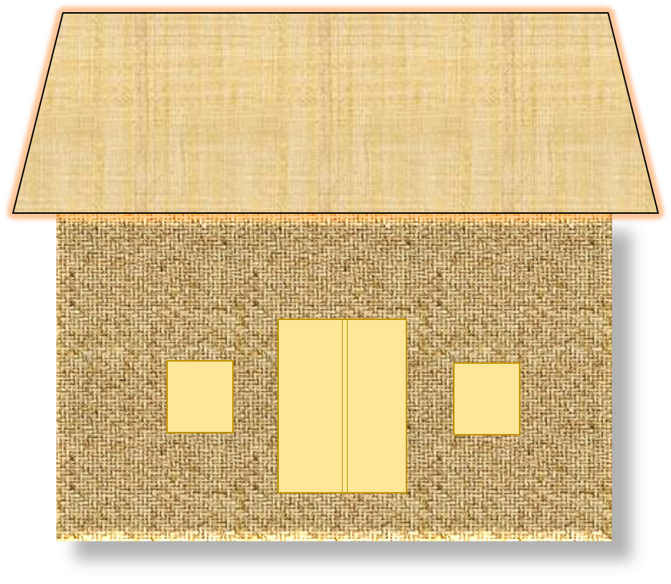
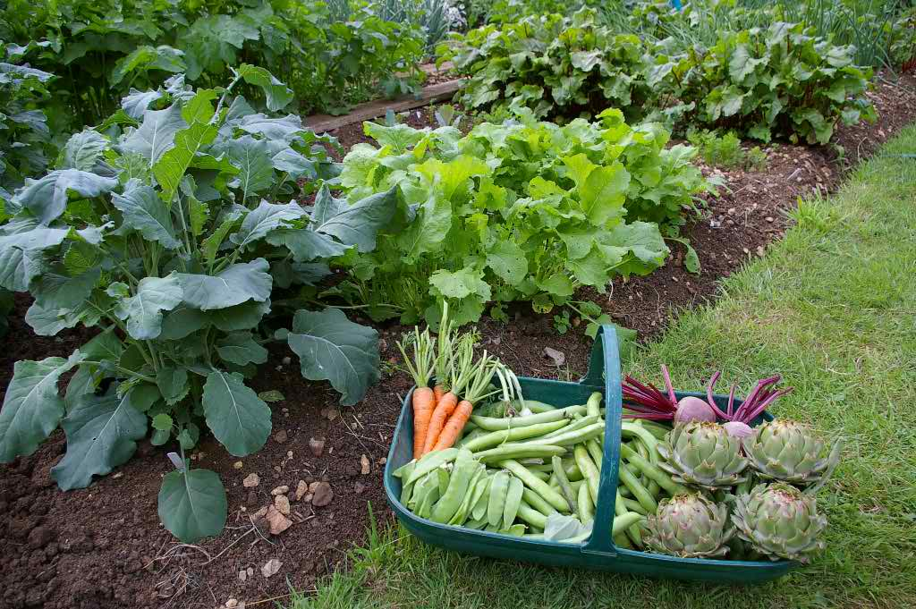
বাড়ির কাজ:
আজকে যে খাবারগুলো খেয়েছ তা থেকে ভিটামিন এ, বি, সি এর একটি তালিকা তৈরি করে আনবে।

Slide 17
‘সুস্থ যদি থাকতে চাও
ভিটামিন যুক্ত খাবার খাও’
‘ধন্য
বাদ’

